Slide 1
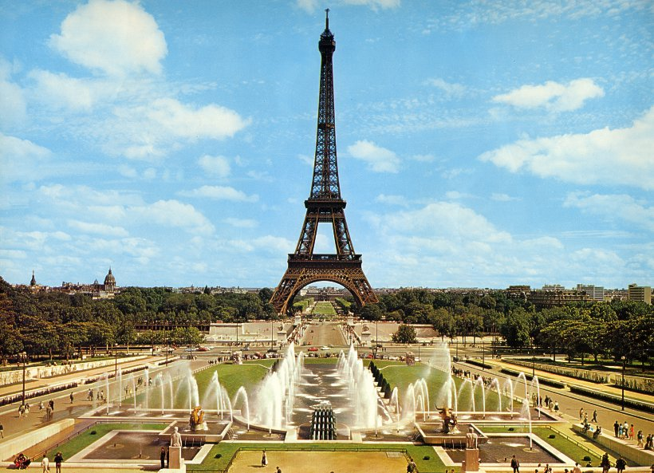
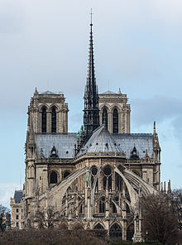
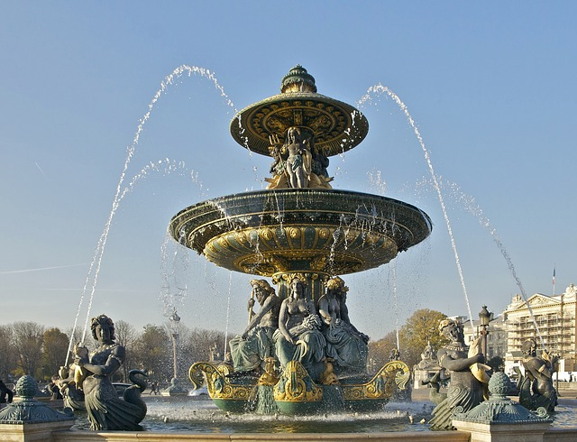
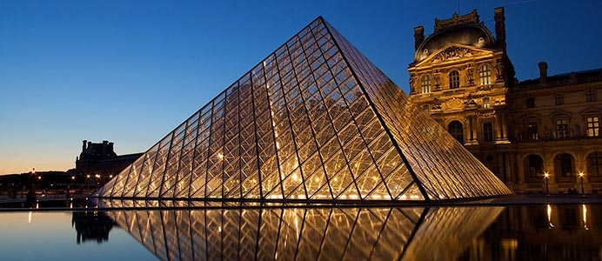
IL VIAGGIO A PARIGI

Slide 2
Il territorio francese, con la sua superficie di oltre 540000 km² confina a nord con il mare del Nord e il Canale della Manica;
a nord-est con Belgio e Lussemburgo;
a est con la Germania e la Svizzera; a sud-est con l’Italia, a sud con il Mar Mediterraneo e la Spagna;
infine a ovest con l’Oceano Atlantico.

Slide 3
La Francia è prevalentemente pianeggiante, con l’eccezione di basse catene montuose.
Le uniche catene montuose del territorio sono le Alpi e i Pirenei. Le pianure più rilevanti sono il bacino Parigino, quello Aquitano e altre meno importanti che si riversano sullo specchio acquatico. I fiumi principali sono la Senna, la Loira, la Gorona, il Reno e il Rodano.

Slide 4
ECONOMIA FRANCESE
IL SETTORE PRIMARIO
Oltre un terzo del territorio è occupato da zone coltivabili.
Il 30% dei campi è destinato a cereali e il resto da altre colture (patate, alberi da frutta, vigneti, barbabietola da zucchero).
Molto importante è l’allevamento di suini e di animali da cortile.
Notevole è la produzione di formaggi e di vino.

Slide 5
IL SETTORE SECONDARIO
La Francia è attiva in quasi tutti i principali comparti industriali come il siderurgico, l’alimentare, il meccanico e molti altri. L’industria più rilevante è quella automobilistica, con molti marchi importanti nel campo,tra i quali la Renault e la Pegeaut.

Slide 6
IL SETTORE TERZIARIO
Il settore terziario è il più sviluppato e investe principalmente sul turismo, grazie alle sue importanti risorse naturali e culturali.
In questo settore spicca molto la modernità dei mezzi di trasporto, ad esempio i treni ad alta velocità.

Slide 7
PARIGI
Parigi è la capitale della Francia,con oltre i 2 milioni di abitanti situata nel centro nord del paese; è un grande centro economico e turistico. Il suo antico nome era Lutezia.E’ attraversata dal fiume Senna su cui sorge la cattedrale di NOTRE-DAME.
Parigi è famosa nel mondo anche per la sua cucina gastronomica (la Ratatouille, le Escargot, vini rosati...)

Slide 8
7 GIORNI A PARIGI…
LA VACANZA INIZIA

Slide 9
PRIMO GIORNO
Domenica 22\01\2017 Alessandro ed io partiremo per una vacanza a Parigi alle 7:00 e arriveremo lì alle 9:00.
Appena arrivati alloggeremo in un hotel a 4 stelle il Best Western,un hotel nel quartiere di Batignolles e il tutto ci costerà 625 euro, compresi volo più hotel e il ristorante.
Dalle 9: 00 alle 13:00 faremo una passeggiata al centro della città, compreremo qualche souvenir e poi pranzeremo all’hotel.
Dopo andremo a visitare il musuo del Louvre vedremo molte opere famose(Gioconda ,Vergine Delle Rocce,I Prigioni) e il biglietto ci costerà 30 euro. Tornati verso le 18:00, andremo al ristorante e poi ci avvieremo verso l’hotel per il pernottamento.

Slide 10
SECONDO GIORNO
Lunedì 23\01\2017 andremo a visitare questi due monumenti.
Dopo aver fatto colazione inizieremo dalla Torre Eiffel (costruita nel XIX secolo,con la sua altezza di oltre 300 metri serve per la telecomunicazione) dalle 10:00 alle 13:00, poi pranzeremo all’hotel; successivamente visiteremo l’Arco di Trionfo(costruito nel 1800) e il biglietto costerà 24 euro in totale. Finito il giro andremo al ristorante alle 18:00 e poi ritorneremo all’hotel.

Slide 11
TERZO GIORNO
Martedì 24\01\2017 dalle 10:00 alle 12:00 visiteremo la cattedrale di Notre-Dame(iniziata nel XII secolo e finita nel XIV,è in stile gotico) e faremo un giro sula Senna a bordo di un battello che ci costerà 22 euro in totale. Alle 14:00 pranzeremo all’hotel.
Successivamente andremo al Museo Quai Branly,dove ospita numerose opere asiatiche e africane, costerà 18 euro a persona. Poi ceneremo in un ristorante della zona.

Slide 12
QUARTO GIORNO
Mercoledì 25\01\2017 andremo tutto il giorno a Disneyland Paris dalle 10:00 fino alle 18:00.
Faremo un giro completo del parco e il tutto ci costerà 94 euro per due persone.
Poi torneremo a Parigi ,ceneremo in un ristorante nel Quartiere Latino, infine andremo in albergo.

Slide 13
QUINTO GIORNO
Giovedì 26\01\2017,dalle ore 10:00 alle ore 13:00 visiteremo i Jardins du Luxembourg (giardini del Lussemburgo) e dopo ritorneremo nell’albergo per il pranzo; poi andremo al Museo D’Orsay per ammirare molte opere dell’impressionismo e spenderemo 30 euro in totale. Una volta finita la visita andremo al ristorante verso le 18:00 e poi ci avvieremo verso l’Hotel.

Slide 14
SESTO GIORNO
Venerdì 27\01\2017 trascorreremo tutta la giornata al centro di Parigi a fare shopping per i negozi e centri commerciali della città.
Passeggiando tra le vie di Parigi ci fermeremo anche in qualche bar e ristorante.

Slide 15
SETTIMO E ULTIMO GIORNO
SABATO 28\01\2017 andremo a visitare il museo Versailles(palazzo dei Borboni,è stato costruito tra il XVII e il XVIII secolo) fino alle 15:00 e il biglietto ci costerà 36 euro. Poi andremo al Museo della Musica, dalle 15:45 alle 18:00 e il costo del biglietto sarà di 14 euro; dopo andremo al ristorante e infine ritorneremo all’hotel.
L’ultimo giorno, DOMENICA 29\01\2017 ci recheremo all’aeroporto di Parigi per tornare a casa. Il volo partirà alle ore 7:00 e arriveremo intorno alle 9:00.

Slide 16
FIN DE VACANCES
Daniela Bellucci e Alessandro Scoderoni
Classe II C

